Slide 1
Poranění Achilovy šlachy
D. Ira

Slide 2
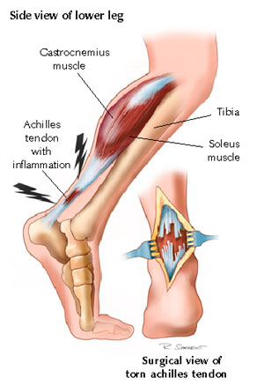
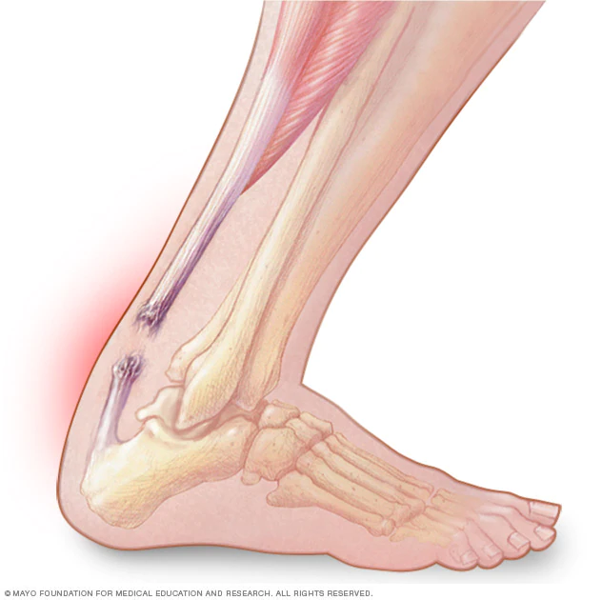
Poranění achilovy šlachy
Sportovní úrazy
Náhlá dorsiflexe plantárně flektované nohy
Muži 30-40 let
Často v terénu degenerace
„Weekend warriors“
Steroidní injekce
Terapie – konzervativní / operační
- V závislosti od věku, aktivit a chronicitě potíží

Slide 3
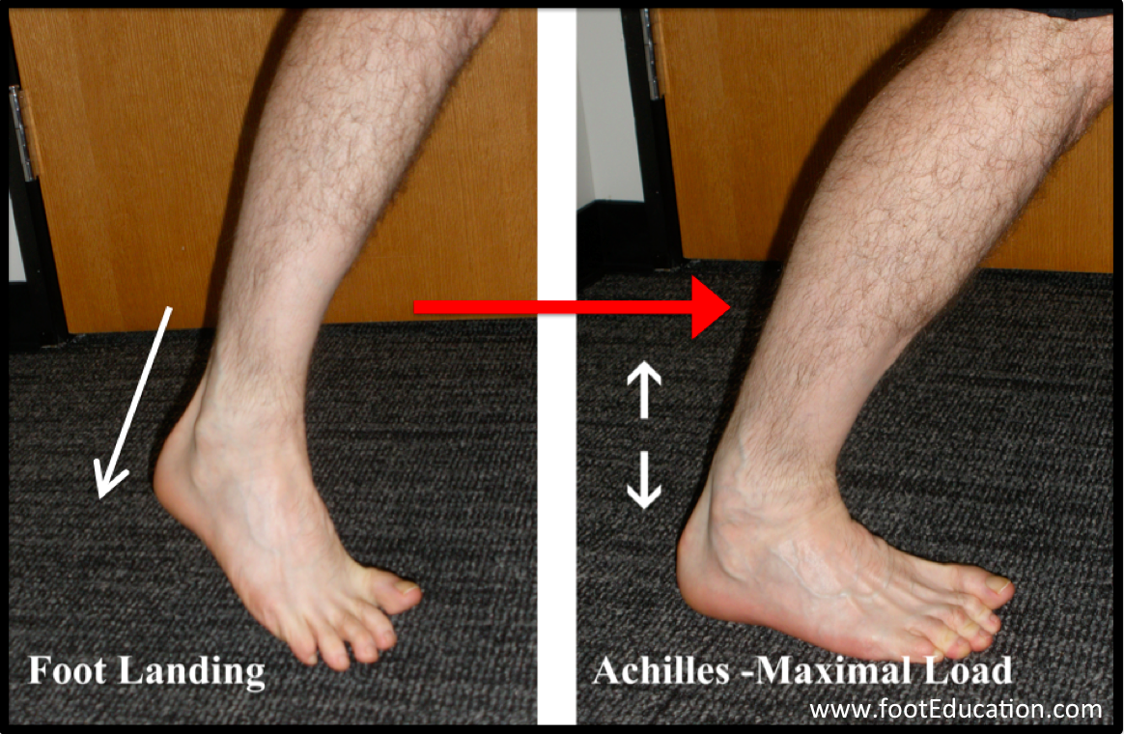
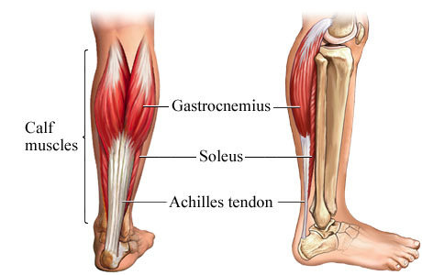
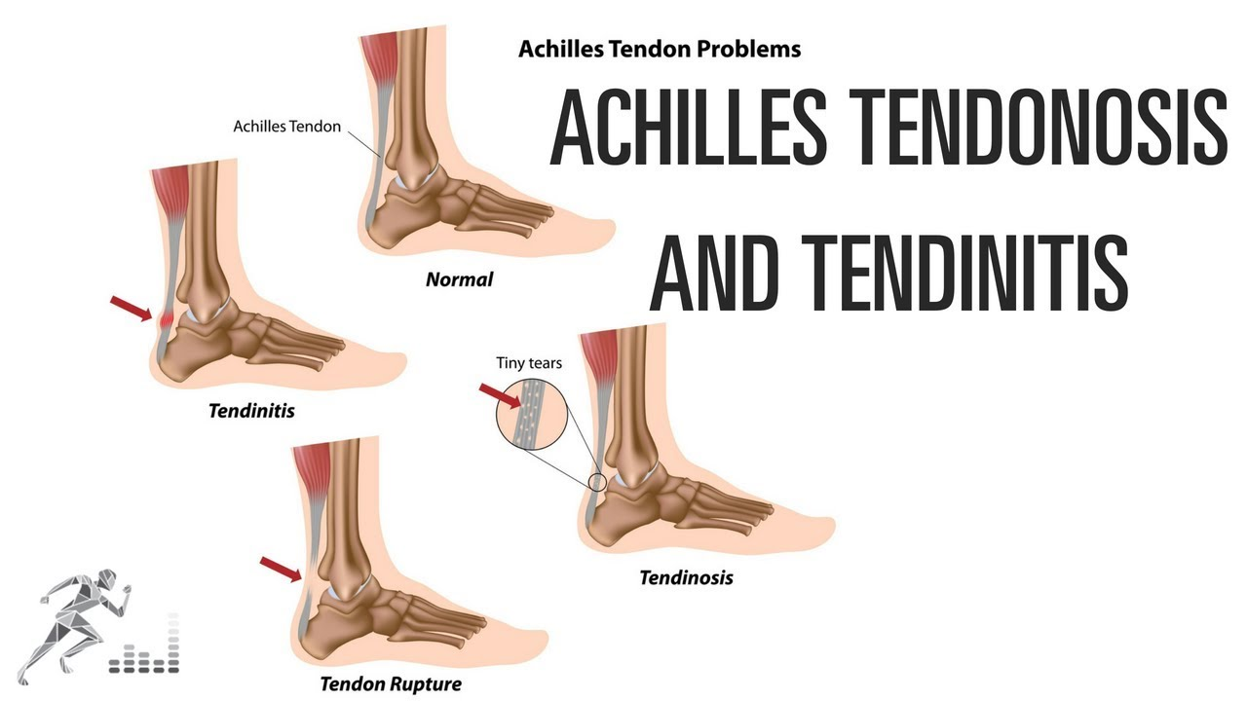
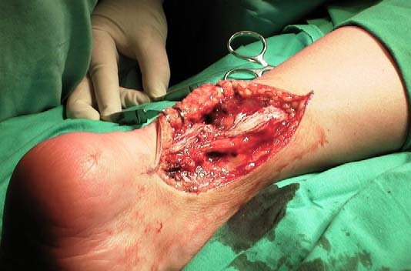
Anatomie
Největší šlacha v těle
M. triceps surae spojení m. soleus, m. gastrocnemius med. a m. gastrocnemius later.
Mechanizmus
-náhlá plantární flexe / násilná dorsiflexe při planti flexi
Patoanatomie
-4-6 cm nad úponem na patní kost – hypovaskulární region

Slide 4
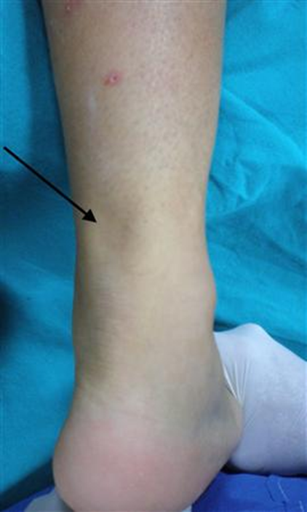
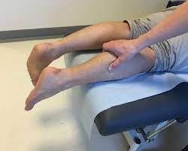
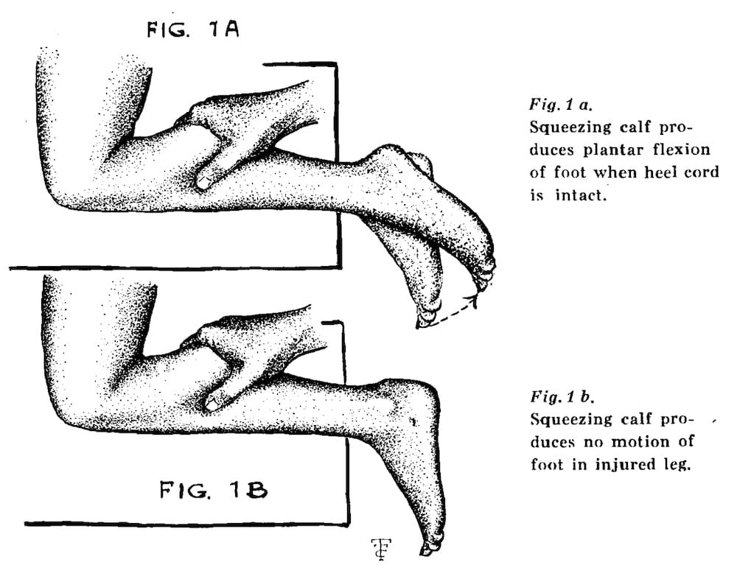
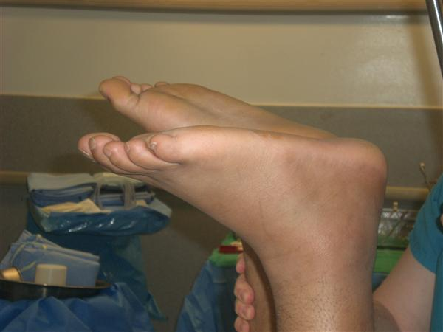
Symptomy
Pocit prasknutí
Slabost v lýtku potíže s chůzí, oslabení plantiflexe
Bolest v oblasti patní kosti
Vyšetření
Inspekce – bolestivý defekt
Pohyb – oslabení plantární flexe, zvýšená dorsální pasivní dorsiflexe
Provokační testy – thomson test - sqeeze test

Slide 5
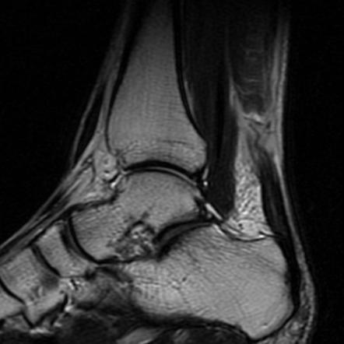
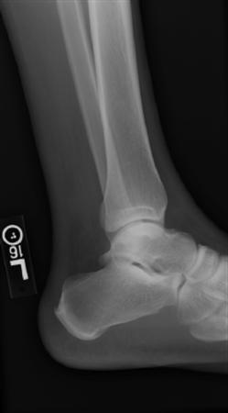
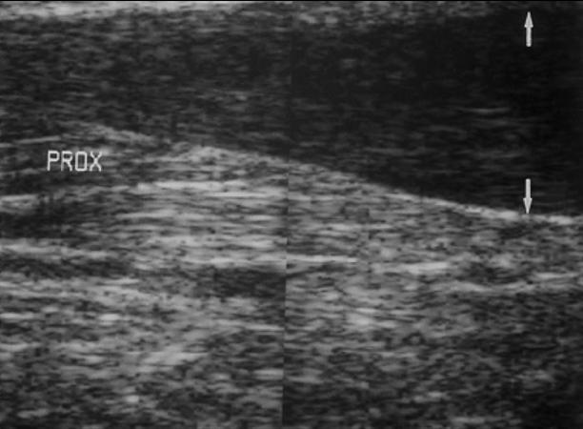
Zobrazovací metody
RTG – nepřímé zobrazení, vyloučení jiné patologie
USG – rozlišení – kompletní vs parciální
Mri - zobrazení i chron změn

Slide 6
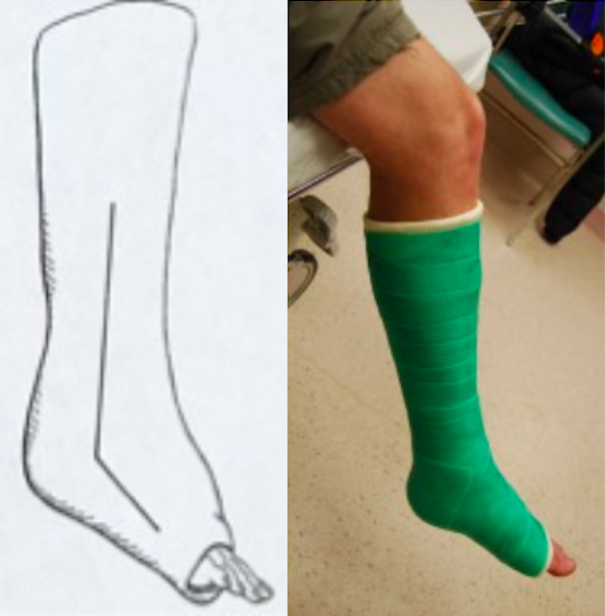
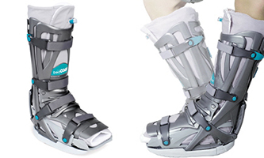
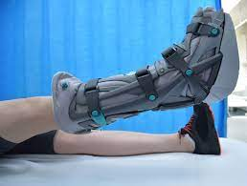
Terapie – konzervativní /operační
Konzervativní
Dle preference pacienta a chirurga
Bez ranných komplikací
Vyšší riziko reruptur
Menší svalová síla

Slide 7
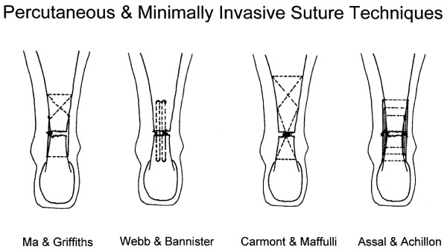
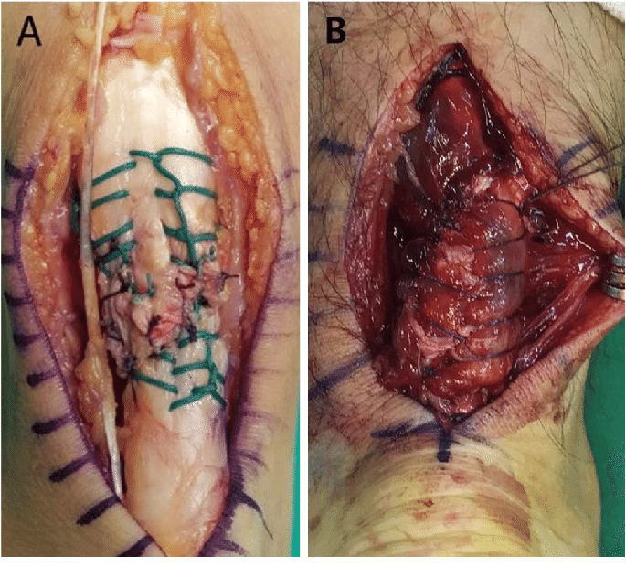
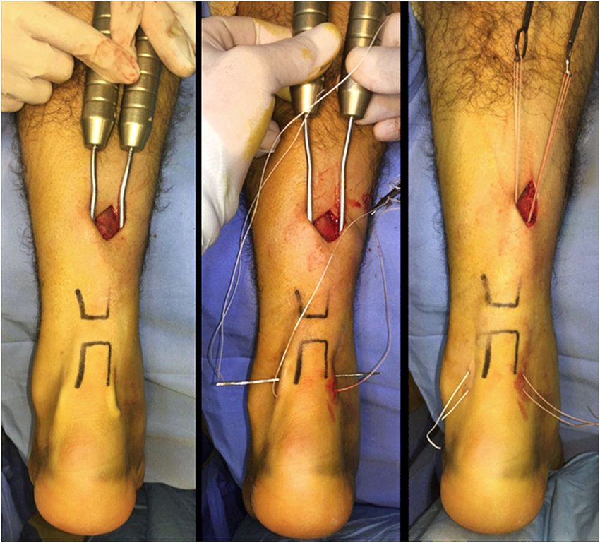
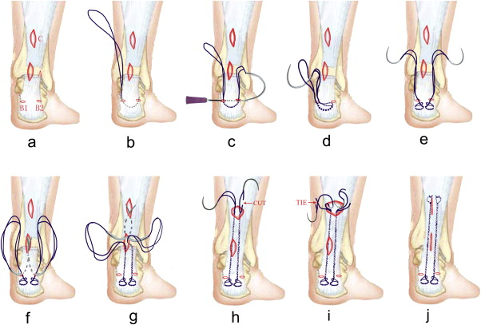
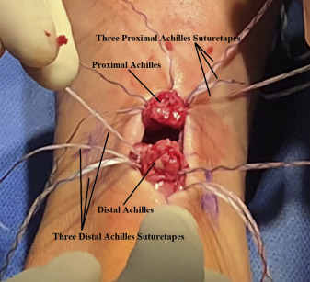
Operační terapie –
Otevřená sutura end-to end
Indikace – akutní ruptury do 6 t
Nižší riziko reruptur
Riziko ranných komplikací
Perkutánní sutura
Nižší riziko ranných komplikací
Vyšší riziko léze n. suralis
Menší jizva

Slide 8
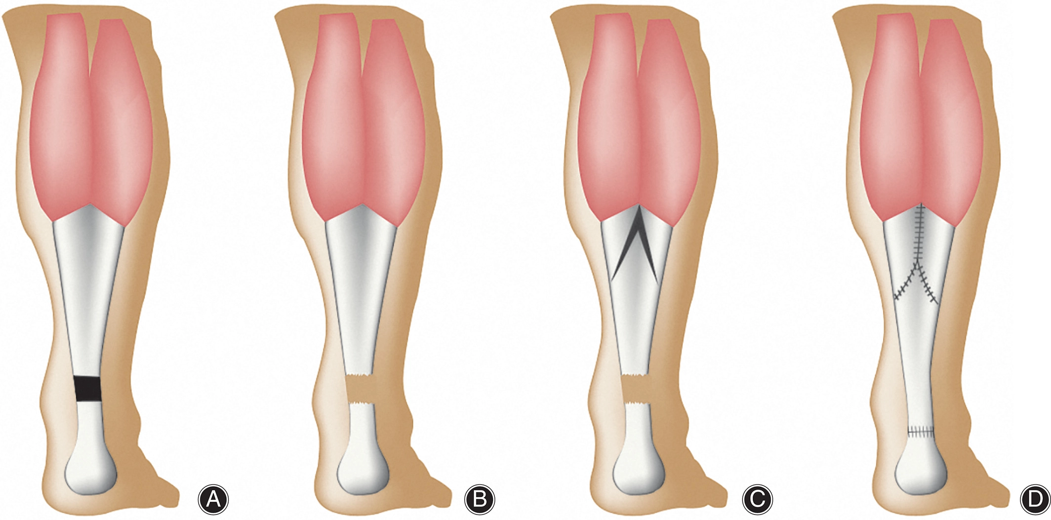
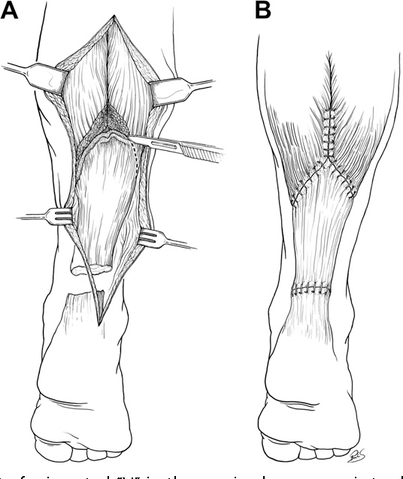
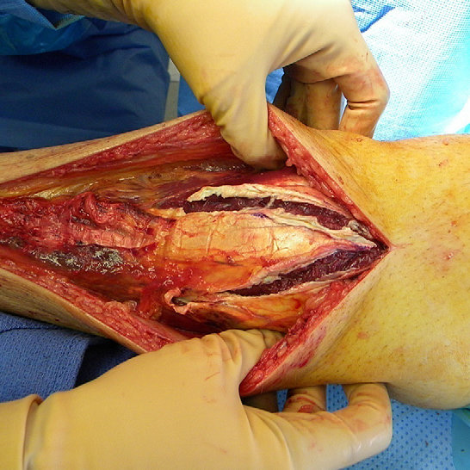
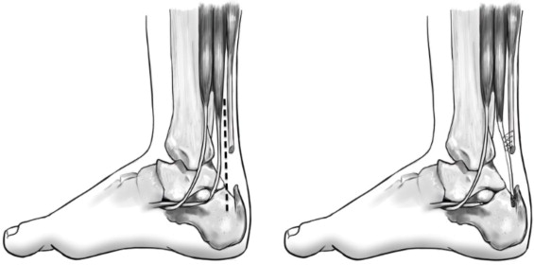
Další techniky
V-Y plastika – chronické ruptury s defektem
FHL transfer – chronické ruptury s defektem

Slide 9
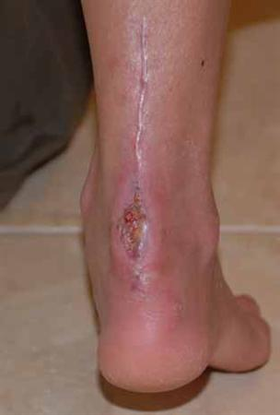
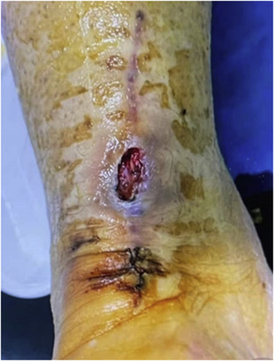
Komplikace
Reruptura (10-40% -konz. Th vs 2% op. Th)
Komplikace hojení rány (5-10 %)
- steroidy, kouření, otevřené techniky
Léze n. suralis

